Slide 1
DESARROLLO WEB
PGY3121

Slide 2
FORMULARIOS Y BOOTSTRAP

Slide 3
EN ESTA SESIÓN
FORMULARIOS Y BOOTSTRAP.
ACTIVIDADES.

Slide 4
FORMULARIOS Y BOOTSTRAP.

Slide 5
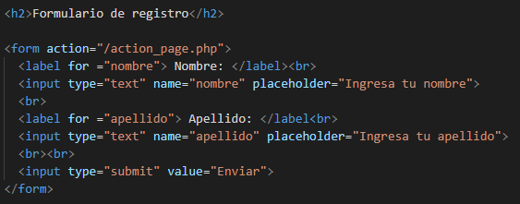
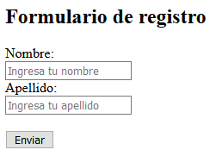
FORMULARIOS Y BOOTSTRAP
Como los formularios son una componente muy importante de casi todas las páginas web, Bootstrap contiene una serie de clases que permiten dar formato a los elementos de un formulario.
Por ejemplo:

Slide 6
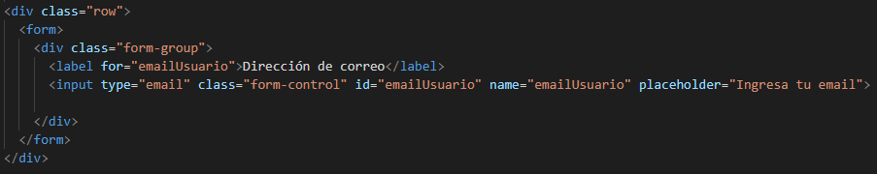
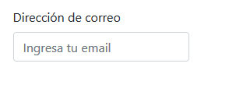
FORMULARIOS Y BOOTSTRAP
Las clases más comúnmente utilizadas para los formularios es la clase form-group la cual permite agrupar un conjunto de elemento, generalmente label y controles de ingreso de datos.

Slide 7
FORMULARIOS Y BOOTSTRAP
A los controles de formulario, se les aplica la clase form-control
Para los controles de archivo, se aplica la clase form-control-file

Slide 8
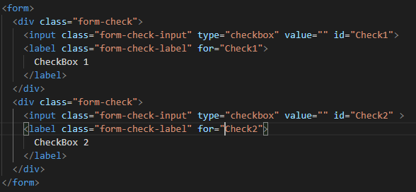
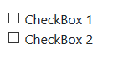
FORMULARIOS Y BOOTSTRAP
Para los controles checkbox y radio button, existe una clase especial llamada form-check que permite agrupar el contenido apilado.

Slide 9
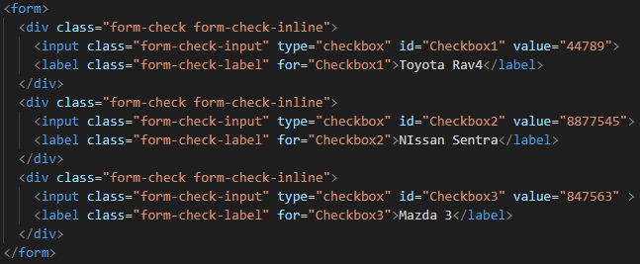
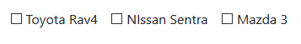
FORMULARIOS Y BOOTSTRAP
Si necesita que los controles se desplieguen de forma horizontal entonces debe aplicar la clase form-check-inline

Slide 10
FORMULARIOS Y BOOTSTRAP
Los botones de los formularios poseen una clase estándar para todos que es btn.
Adicionalmente a la clase btn, existe una serie de clases que definen color del botón.
btn-primary
btn-secondary
btn-success
btn-danger
btn-warning
btn-info
btn-light
btn-dark
btn-outline-primary
btn-outline-secondary
btn-outline-success
btn-outline-danger
btn-outline-warning
btn-outline-info
btn-outline-light
btn-outline-dark

Slide 11
ACTIVIDADES.

Slide 12
ACTIVIDADES
Busca en el AVA, la actividad que debes realizar para agregar un formulario a tu proyecto web.

